Slide 1
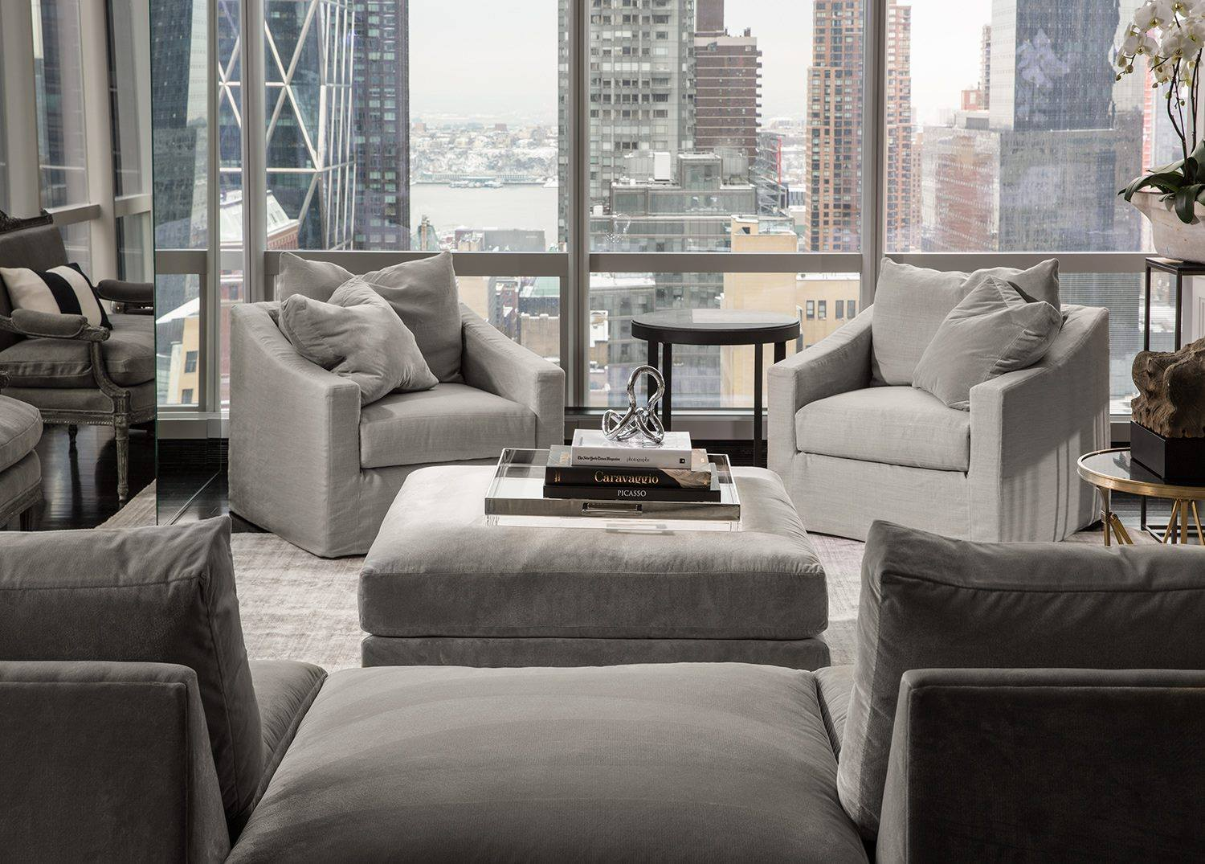
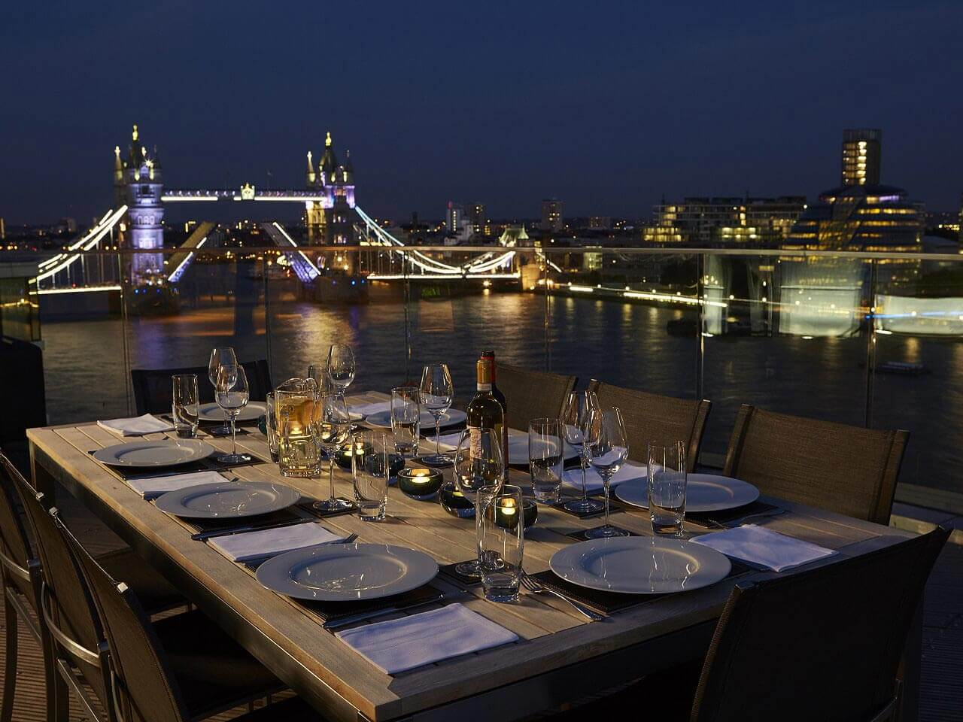
Сервисные апартаменты:
Доходность x 2
Ноябрь 2017
savills.ru

Slide 2
Что такое сервисные апартаменты?
 | Сервисные апартаменты
Площадь номера | 30–75 кв.м
Оборудование номера | Мебель, кухня, посуда для приготовления и приема пищи, микроволновая печь, кофеварка, стиральная машина, Wi-Fi
Включенные услуги | Минимальный список: Уборка 1-2 раза в неделю Смена постельного белья 1-2 раза в неделю Ресепшн (в некоторых проектах) Поддержка по телефону 24/7
Основное удобство для гостей | Экономия бюджета Современный, специально разработанный дизайн апартаментов с учетом требований гостей Площадь апартаментов Единый комплекс сервисных апартаментов с охраной и компанией-оператором Возможность пригласить гостей без дополнительной оплаты
Средний срок пребывания | 30 ночей

Slide 3





Количество сервисных апартаментов в единицах по регионам мира, 2016-2017 гг.*
Европа
115000
Америка/Канада
484000
Ближний Восток
68000
Азия
86000
Африка
11000
Австра-лазия
64000
*Все цифры приблизительные

Slide 4
Количество сервисных апартаментов в Москве по сравнению с другими крупными городами

Slide 5
Использование сервисных апартаментов компаниями и корпорациями
Почему выбирают сервисные апартаменты?

Slide 6
Сервисные апартаменты и гостиницы
 | Сервисные апартаменты | Гостиницы
Средний срок пребывания | 30 ночей | 2-3 ночи
Расходная часть | Низкая | Высокая
Требования к квалификации персонала | Средние | Высокие
Количество обслуживающего персонала | Минимально (уборка 1 раз в неделю, тех. обслуживание) | Значительно (облуживание инфраструктуры отеля, всех услуг, включенных в стоимость проживания)
Средняя занятость | 85% | 65%
Средняя доходность | 12-15% | 7-9%

Slide 7
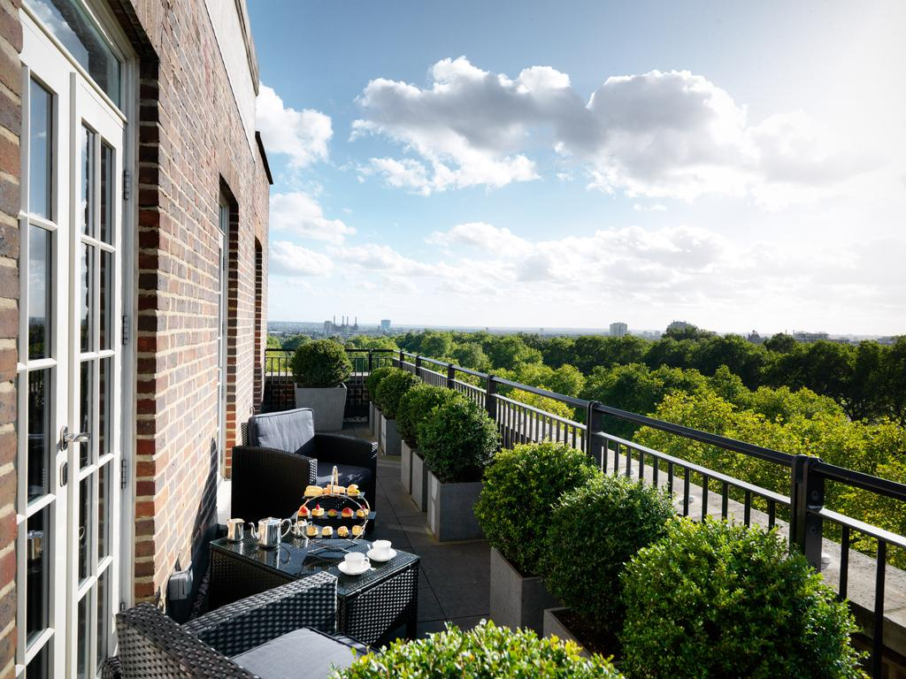
Grosvenor House Suites by Jumeirah Living
Пример сервисных апартаментов в Лондоне
Комплекс сервисных апартаментов класса Luxe.
Расположен в самом сердце Лондона на экслюзивной Park Lane c видами на легендарый Гайд-Парк.
Уникальный и максимально полный набор сервисных услуг.
Специально разработанная программа ‘At Home with Jumeirah Living’ позволяет чувствовать себя как дома и в полной мере наслаждаться всеми преимуществами шикарной жизни в британской столице.
От 7 ночей.
От $400 долларов в сутки.

Slide 8
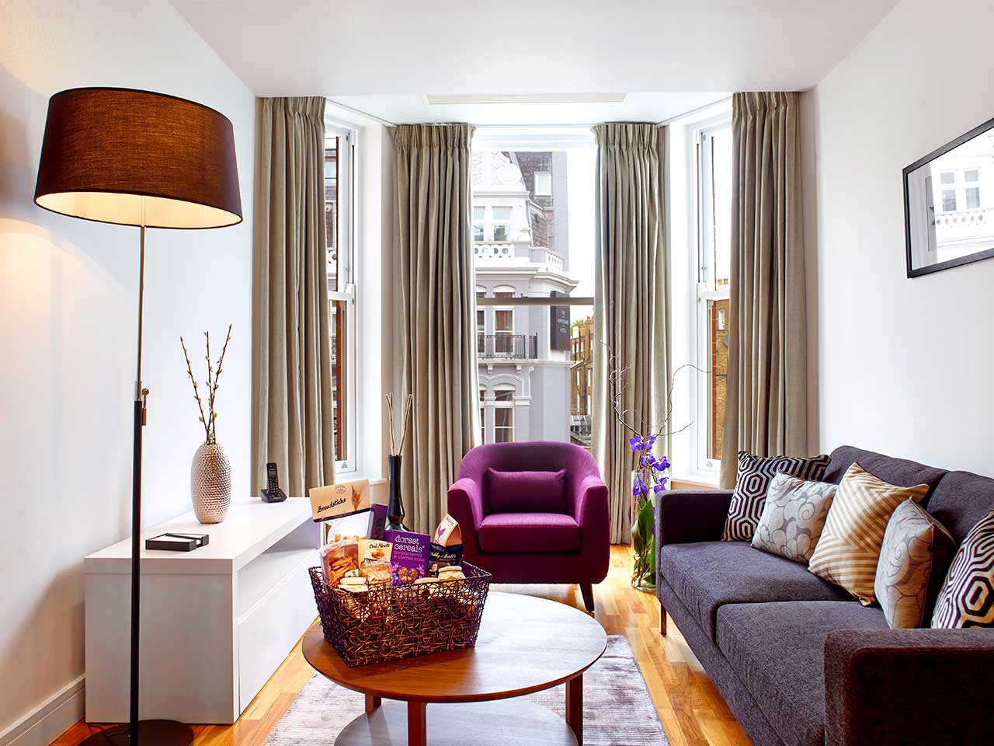
Cheval Residences
Пример сервисных апартаментов в Лондоне
Cheval Residences – комплексы сервисных апартаментов, расположенных в самых респектабельных районах Лондона.
Различные стилевые решения и уникальный дизайн каждого комплекса.
Наиболее полный набор услуг и высочайший уровень сервиса, не отличающийся от лучших отелей мира.
Возможная длительность проживания от 1 ночи.
От $300 долларов в сутки.

Slide 9
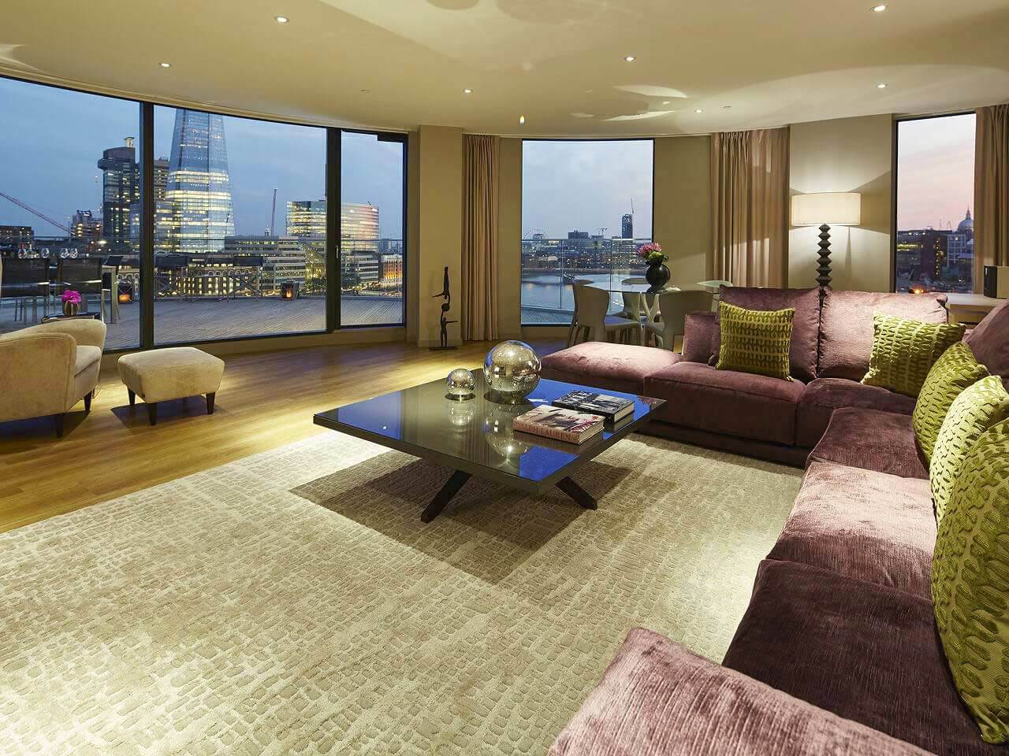
Спасибо за внимание!

